Slide 1
PowerTemplate
ThemeGallery
www.themegallery.com

Slide 2
Особенности формирования самостоятельности на уроках математики при решении текстовывых задач
Мишустина Галина Ивановна
МБОУ №20 с углубленным изучением отдельных предметов

Slide 3
самостоятельная работа
Вид деятельности школьников, при котором в условиях систематического уменьшения прямой помощи учителя выполняются учебные задания, способствующие сознательному и прочному усвоению знаний, умений и навыков формирования познавательной самостоятельности как черты личности ученика
индивидуальные
фронтальные
групповые
И.Я.Лернер
Формы организации

Slide 4
Уровни самостоятельной продуктивной деятельности
1
воспроизводящие
2
реконструктивно-вариантные
3
эвристические
4
творческие

Slide 5
Формирование правильной самооценки
Оценка самостоятельной работы
Самооценка
Самоконтроль
Взаимопроверка
Научить учащихся оценивать знания другого, но и критически подойти к себе, т.к. со временем дети начинают переносить полученные умения на собственную работу, оценивать свою деятельность

Slide 6
Организация самостоятельной работы
72 : 6 = 12 (деталей)
12 * 4 = 48 (деталей)
«Пчелки»
«Бабочки»
«Стрекозки»

Slide 7
Организация самостоятельной работы
«Пчелки»
-найти значение х
в системе неравенств:
х*16,
х*40,
х*4
«Бабочки»
-составляют таблицу
деления на «4»,ищут закономерности
в построении таблицы.
«Стрекозки»
-работают с учителем,называя значения выражений,
предложенных учителем.

Slide 8
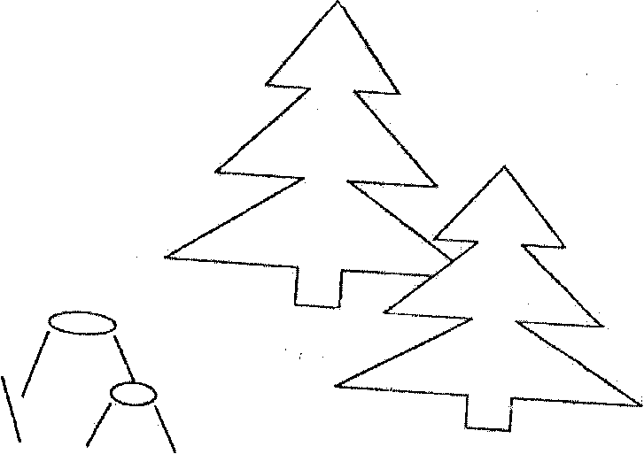
Система упражнений
На поляне росло 5 елок. Лесник срубил 3 елки. Сколько елок осталось на поляне?
У Саши 5 кубиков, а у Димы па 4 кубика больше. Сколько кубиков у Димы?
В московском поезде 9 вагонов, а в тульском 7 вагонов. На сколько меньше вагонов в тульском поезде, чем в московском?
5>3, следовательно,
5-*=3,или 5=3+* ,*= 5-3
4<7,следовательно,4+ *=7, или 7- *=4, *=7-4

Slide 9
Фрагмент заданий урока
Ученики должны подклеить 30 книг. Первое звено подклеило 6 книг, второе - 8 книг. Сколько книг осталось подклеить учащимся?
Было-30 книг; Карточка 1
Подклеили - 6 кн. и 8 кн. 1.Узнай, сколько книг подклеили 2 звена вместе:
Осталось - ? кн. …+…=
2.Узнай, сколько осталось подклеить.
…-…=
(4+3) х 2

Slide 10
Сравнительная характеристика
высокий
уровень
40%
49%
25%
34%
средний уровень
низкий
уровень
35%
17%

Slide 11
Спасибо за внимание !

